Slide 1



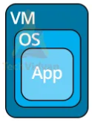


PDS
Computer Vision
Sistem Komunikasi Telepon
Fixed Network PSTN (Public Service Telephone Network
@ P. Siagian
https://github.com/siagianp
https://www.youtube.com/@AmelOline/videos
https://github.com/amelcharolinesgn2/IoT_simulator-mqtt-NodeRed
github.com/amelcharolinesgn2/ANJAR

Slide 2
Pendahuluan
PSTN adalah singkatan dari Public Switched Telephone Network atau yang biasa disebut jaringan telpon tetap (dengan kabel).
PSTN secara umum diatur oleh standar-standar teknis yang dibuat oleh ITU-T, dan menggunakan pengalamatan E.163/E.164 (secara umum dikenal dengan nomor telepon).

Slide 3
Outline
Definisi dan Model Referensi
Hirarki Jaringan PSTN
Topologi Jaringan (Mesh, Star, Lokal, Long Distance, PBX)
Evolusi dan jenis Sentral
Proses Penyambungan
Pengenalan Penomoran Telepon
Pengenalan Signaling

Slide 4
Model Referensi PSTN
x
x
TRANSPORT
x
ACCESS
ACCESS
Network Management
FAX
FAX

Slide 5
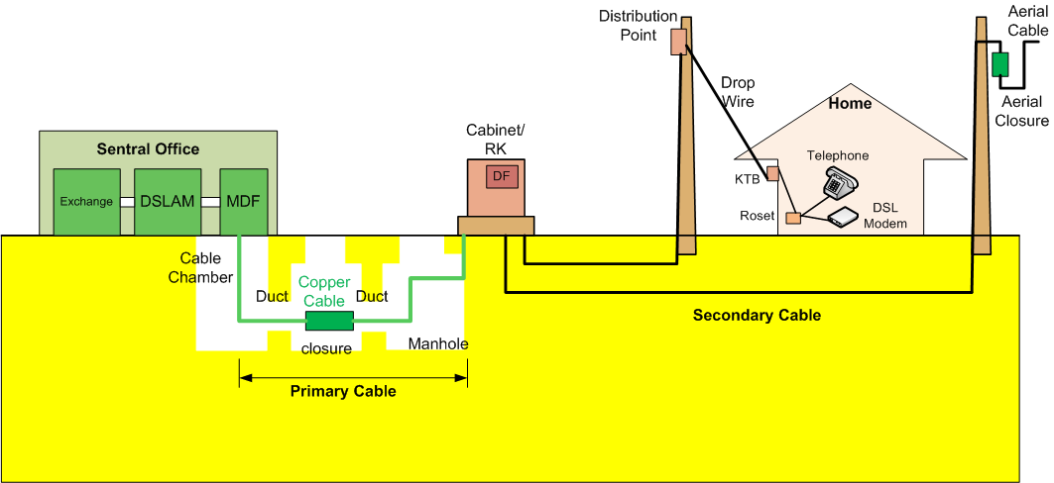
Jaringan Kabel

Slide 6
Konfigurasi Sistem PSTN
HYBRID
SWTCHING
MDF
Terminal
Pelanggan
Sentral Telepon

Slide 7
Perkembangan PSTN
Jumlah sambungan PSTN Indonesia (akhir 2006) = 9 juta (tidak termasuk Fixed Wireless)
Awalnya PSTN hanya digunakan sebagai jaringan pembawa (bearer Network) untuk layanan suara dan fax. Dalam perkembangannya PSTN digunakan sebagai layanan pembawa untuk data kecepatan rendah (X.25 – 9,6 kbps) dan data narrow band (max 64 kbps).
PSTN juga diperkaya dengan adanya Supplementary Services seperti Call Waiting, Call Forwarding, Three Party dan Value Added Services (VAS) serta layanan Intelligent Network (Free Call, Premium Call, Unicall)
Evolusi PSTN = ISDN (Integrated Services Digital Network) & ADSL (Asymmetric Digital Subscriber Line → produk Speedy)

Slide 8
Karateristik Utama PSTN :
Akses kanal analog : 300-3400 Khz
Hubungan sirkuit switched duplex
Band switch 64 Kbps atau analog 300-3400Khz

Slide 9

Telepon dan Sentral Telepon
Apabila hanya ada dua pihak yang berhubungan dengan telepon :
Hanya diperlukan satu saluran yang secara tetap menghubungkan kedua pihak (dedicated)
Tanda pemanggilan (misalnya bel) langsung tersambung dari pemanggil ke yang dipanggil
Percakapan langsung terjadi

Slide 10
Telephone Set
Ada dua macam perangkat telepon:
Rotary dialing atau pulse dialing
Touch-tone dialing atau dual tone multi-frequency [DTMF] dialing
Rotary :
when we dial the number 8 on rotary phone, as we release the dial, the dial mechanism returns at a fixed rate of speed, causing the switch to open and close 8 times
Touch-tone [DTMF] :
Setiap baris dan kolom mempunyai nada tertentu. Sebagai contoh, angka 8 pada tombol DTMF, telepon menghasikan dua tone secara simultan, baris 3 menghasilkan tone [852 Hz] dan kolom 2 [1336 Hz]

Slide 11
Dual Tone Multi-frequency
Kolom 1
[1209 Hz]
Kolom 2
[1336 Hz]
Kolom 3
[1477 Hz]
Baris 1 [697 Hz]
1
2
3
Baris 2[770 Hz]
4
5
6
Baris 3[852 Hz]
7
8
9
Baris 4[941 Hz]
*
0
#

Slide 12



Telepon dan Sentral Telepon
Sentral
Kemampuan dasar yang dimiliki sentral telepon :
Menghubungkan dua diantara pemakai yang ingin berhubungan (switching)
Memberikan identitas kepada tiap pemakai (numbering)
Memberikan informasi adanya panggilan, terjadinya percakapan, berakhirnya percakapan dll (signaling)

Slide 13
Telepon dan Sentral Telepon
Komponen jaringan telepon terdiri dari :
Terminal
Sentral (Switching)
Transmisi/saluran/Jaringan akses
Terminal
Sentral
Sentral
Saluran
lokal
Transmisi
Sentral
Sentral

Slide 14
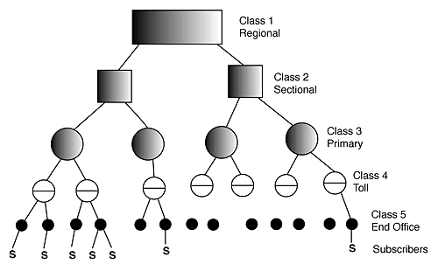
Hirarki Sentral/Jaringan
Hubungan telepon dilakukan dalam lingkup lokal, regional, nasional, internasional
Dalam struktur/topologi jaringan telepon diperlukan tingkatan-tingkatan yang disebut Hirarki Sentral/Jaringan Telepon
Hirarki sentral (versi Amerika)
Kelas | Fungsi
1 | Regional Center (Tertiary Center)
2 | Sectional Center (Secondary Center)
3 | Primary Center
4 | Toll Center
5 | End Office

Slide 15
Hirarki Jaringan PSTN Umum
Gate way
Gate way
Setra
Setra
Tertier
Transmisi
Tertier
[ Fiber Optik, Satelit, Mikrowave ]
Sekunder
Sekunder
Primer
Primer
Local
Lokal
Subcriber s

Slide 16
Hirarki Jaringan PSTN Indonesia
Network Configuration
Versi FTP Telkom Versi Amerika
Gate way : Sentral Class 1
Gerbang Internasional
Tertiary Center : Sentral Trunk Class 2
/ Transit Nasional
Secondary Center : Sentral trunk Class 3
/ Transit Regional
Primary Center : Sentral Trunk/Tandem Class 4
STO : Sentral Lokal atau End office Class 5
Subscriber

Slide 17
Struktur Jaringan PSTN Indonesia
Gate way
Jaringan Internasional
Tertier
Jaringan Nasional
Sekunder
Jaringan Regional
Primer
Lokal

Slide 18
Hubungan Lokal
LE
LE
LOCAL EXCHANGE
LOCAL EXCHANGE

Slide 19
Hubungan Interlokal (Jarak Jauh)
TRANSMISI
LE
TE
TE
LE
LOCAL EXCHANGE
TRUNK EXCHANGE
LOCAL EXCHANGE

Slide 20
Private Branch Exchange (PBX)
Regular
Phone
LE
PSTN
PBX
LE
PBX
SALURAN
INDUK

Slide 21
Dari / Ke Sentral SLJJ lainnya
Area Layanan Lokal
Legend :
Sentral SLJJ
SentraL Tandem
Sentral Lokal
RSU
Pelanggan

Slide 22
Prinsip Dasar Penyambungan
Secara umum arti switching adalah melakukan proses hubungan antara dua pelanggan telepon sehingga keduanya dapat berbicara satu sama lain.
Definisi ITU : The establishing, on demand, of an individual connection from a desired inlet to desired outlet within a set of inlets and outlets for as long as required for the transfer of information (Membangun hubungan atas permintaan, secara individu, dari langganan tertentu yang memanggil kepada langganan yang dipanggil/tujuan tertentu melalui seperangkat inlets dan outlets, selama hubungan tersebut dibutuhkan untuk menyalurkan informasi atau tukar menukar informasi oleh kedua belah pihak}

Slide 23
Elemen-elemen Switching
Crosspoint matrix
Signaling
Control
Signaling
Signaling
Menerima permintaan dari pemanggil
Mengecek status yang dipanggil (idle/sibuk)
Control
Menentukan saluran yang harus dihubungkan
Crosspoint
Membangun hubungan (melakukan penyambungan antara pemanggil dengan yang dipanggil)

Slide 24
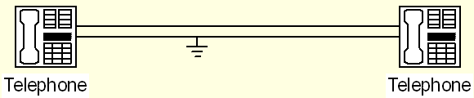
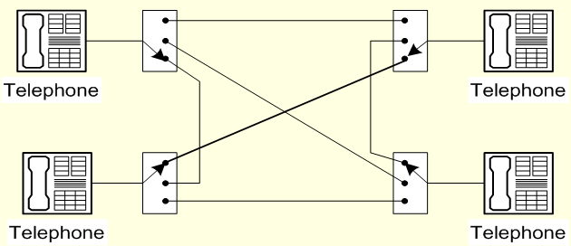
Switching

Slide 25
Fungsi dasar switching adalah :
Penyambungan (interconnection).
Pengendalian ( control ).
Deteksi adanya permintaan sambungan.
Menerima informasi.
Mengirim informasi
Mengadakan test sibuk.
Mengawasi pembicaraan

Slide 26
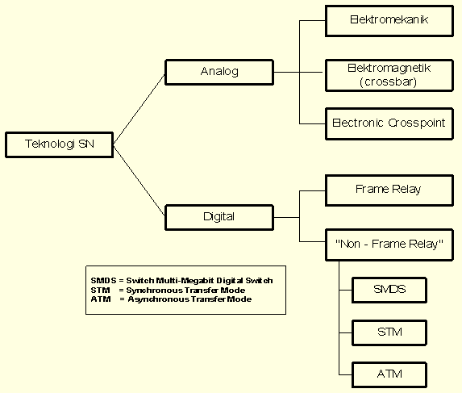
Perkembangan Perangkat Switching

Slide 27
Fungsi dan Konsep Dasar Teknik Switching
Teknik Dasar Switching (Penyambungan) :
1)
4)
1 saluran
2)
Rumus Umum =
n(n-1)
2
15 saluran
3 saluran
5)
3)
Switching
N saluran
N = jumlah pemakai
6 saluran

Slide 28
Evolusi Teknologi Switching
Manual switching
Electromechanical switching
Step-by-step (Strowger switch)
Crossbar
Electronic switching
Stored Program Control dengan digital computer

Slide 29
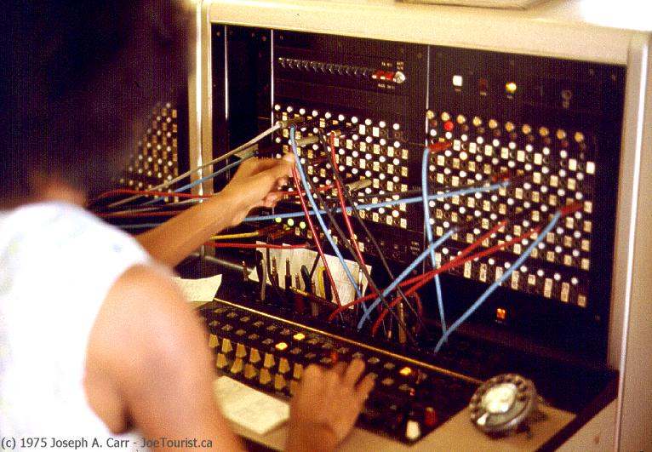
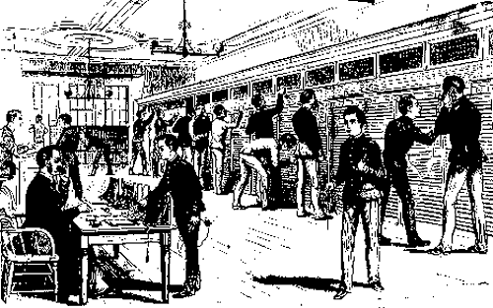
Manual Switching
Fungsi switching dilakukan secara manual oleh manusia (operator)

Slide 30
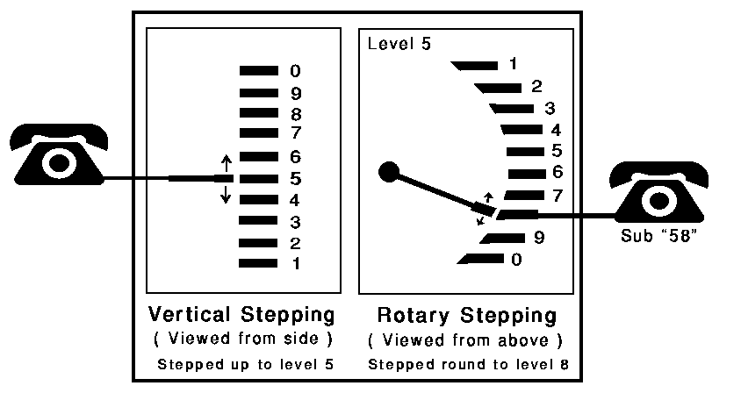
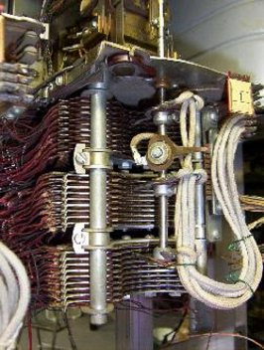
Electromechanical Switching Step-by-step (Strowger Switch)
Pembangunan hubungan pada crosspoint dilakukan oleh “step-by-step switch” yang meresponse langsung setiap “dialing pulse”
Gerakan switch terdiri dari “vertical step” dan “rotary step” secara bergantian
Setiap step mewakili urutan digit nomor telepon yang dipanggil
Karena kemampuannya yang terbatas, step-by-step switch hanya digunakan untuk sentral telepon dengan kapasitas kecil

Slide 31
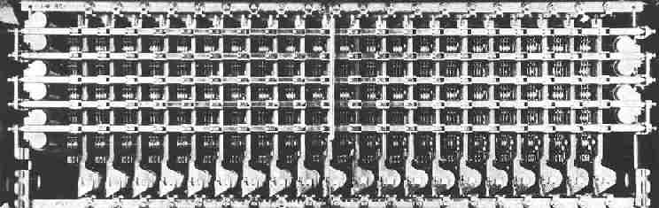
Electromechanical Switching Crossbar
Elemen control baru melakukan proses untuk membangun hubungan setelah semua digit lengkap dari nomor yang dipanggil diterima
Crosspoint berupa persilangan antara horizontal dan vertical bars dengan electromagnetic switch yang memperoleh energi listrik melalui sirkit hubungan yang yang dibangun. Apabila sirkit terbuka, crosspoint putus secara otomatis
Crossbar switch digunakan di sentral dengan kapasitas besar dan toll network

Slide 32
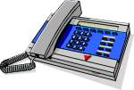

Electronic Switching Stored Program Control
Pada sistem step-by-step maupun crossbar, fungsi “switching matrix” dan “control elemets” keduanya masih menggunakan komponen elektromekanik.
Sistem electronic switch menggunakan “stored program digital computer” untuk melakukan fungsi kontrol, sedangkan fungsi switching masih elektromekanik.
SUBCRIBER
MODUL
SWITCHING
MODUL
ADMINISTRATION MODUL

Slide 33
Keuntungan penggunaan Stored Program Control
Pengadministrasian saluran dan cross-connect cukup dengan melalui tabel data pada komputer
Physical line numbers (keadaan secara fisik) yang independen dengan logical line numbers (direktori)
Kemampuan komputer untuk menyimpan data historis
Kemampuan pemrograman
Pekerjaan administrasi dan pemeliharaan sistem lebih mudah
Mampu menangani sentral dengan kapasitas lebih besar
Perubahan dapat dilakukan dengan mudah dan cepat
Automated record keeping, traffic statistics, automated call tracing, accounting/billing
Customized features: abbreviated dialing, call forwarding, call waiting, three-way calling, dll

Slide 34
Contoh Diagram Sentral Digital Modern
Signaling (SS7) with users and other exchanges
Recorded
announcements:
faults/subscriber
services
Switch
Traffic concentration
- Operation & maintenance support (Q.513)
- Charging - Supplementary (IN) services (as credit card call)
- Subscriber data, switch control
Control
O&M HW
conference calls, call waiting, broadcasting ...
ETC: Exchange terminal circuit
IN: Intelligent network

Slide 35
Numbering Plan
Main Purposes
Specifies how the national and subscriber numbers are built up
To provide every subscriber and service with a unique and simple code which allows automatic call set up
Subscribers
Services
National Network
Numbering Plan

Slide 36
Subsidiary Purposes
Identify calling subscriber for charging
Guarantee expansion without changes in the numbering
Create long-term numbering system
Create subscriber numbering series with as few digits as possible
Create a uniform and simple method of dialing numbers for whole country
Create simple (easy to remember) number codes for specific services, which are the same throughout the country
Simplify coordination with other numbering plan

Slide 37
Aturan Penomoran
The exchange to which a subscriber is connected must be able to distinguish between :
local subscriber number
area (trunk) code
country code
Country codes are always preceded by an international prefix (e.g. 001,008 for Indosat, 007 for Telkom)
Area codes start with the trunk prefix (e.g. 022 for Bandung, 0411 for Makassar)
Special services (e.g. directory inquiries) must be obtainable by use of a simple number, recommended to begin with ‘1’

Slide 38
Signaling/ Pensinyalan
Signaling adalah proses pertukaran informasi di antara komponen-komponen dalam sistem telekomunikasi untuk membangun, memonitor dan memutuskan hubungan, serta pengontrolan operasi jaringan dan sistem yang terkait.
Fungsi-fungsi signaling :
Memberikan dial tone (nada panggil), ringing (panggilan), nada sibuk, dll
Mengirim nomor yang dipanggil ke sentral
Pengiriman informasi antar sentral yang menyatakan panggilan tidak dapat dilakukan, atau percakapan sdh selesai (hubungan sdh bisa diputuskan)
Mengirim sinyal untuk membunyikan bel panggilan
Pengiriman informasi billing
Pengiriman informasi untuk keperluan routing dan pemeliharaan (status perangkat atau trunk)

Slide 39
Voice Signaling

Slide 40
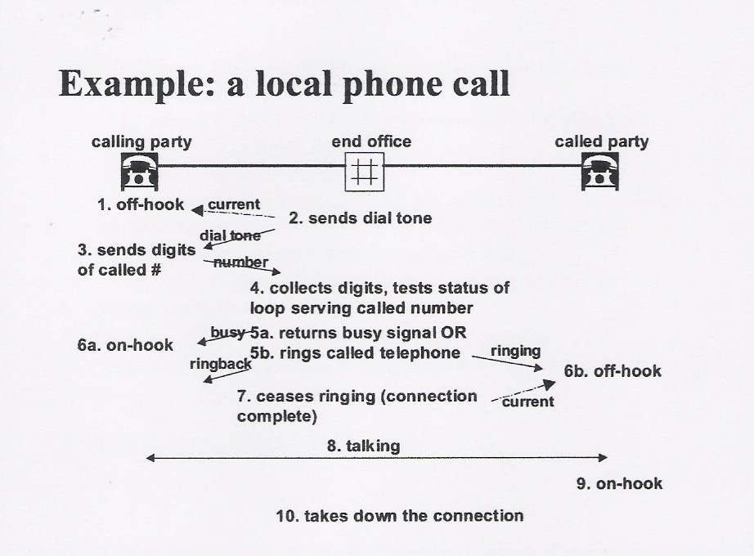
Luiz A. Da Silva, 1999

Slide 41
Jenis Signaling
In-channel Signaling
Sinyal untuk pengontrolan dan sinyal informasi (voice) melalui kanal yang sama
Tidak ada fasilitas transmisi tambahan untuk signaling
Dua macam in-channel signaling :
In-band signaling
Sinyal pengontrolan dan sinyal informasi menduduki band frekuensi yang sama
Out-of-band signaling
Sinyal pengontrolan dan sinyal informasi menduduki band frekuensi yang berbeda
Common-channel Signalling
Semua sinyal pengontrolan dari satu kelompok trunk menggunakan kanal tersendiri yang terpisah dari sinyal informasi
signaling
A
B
A
signaling
B
signaling
Proc
Proc
signaling
In-channel signaling
Common-channel signaling

Slide 42
Common Channel Signalling System # 7
Common Channel Signaling System No. 7 (i.e., SS7 or C7) is a global standard for telecommunications defined by the International Telecommunication Union (ITU) → ITU-T
The SS7 network and protocol are used for:
basic call setup, management, and tear down
wireless services such as personal communications services (PCS), wireless roaming, and mobile subscriber authentication
local number portability (LNP)
toll-free (800/888) and toll (900) wireline services
enhanced call features such as call forwarding, calling party name/number display, and three-way calling
efficient and secure worldwide telecommunications

